Slide 1
1. PROYECTO MODELO DE GOBIERNO CORPORATIVO
Taller Vicepresidencia Legal y Secretaría General
Octubre 2020

Slide 2
Agenda
ACTIVIDAD
DURACIÓN
DESCRIPCIÓN
PRODUCTO
Explicación qué es Gobierno Corporativo, objetivos, beneficios y avances del proyecto
Video
Presentación
Introducción Gobierno Corporativo
5 m
Quiz validación propósito Gobierno Corporativo
5 m
Breve quiz con preguntas sobre beneficios, elementos y objetivos.
Mentimeter
Divulgación Macroprocesos
10 m
2do hito del taller de macroprocesos – Gerentes divulgan su proceso, nivel 1
Presentación
Elemento 1: Documentos corporativos y comités
5 m
Explicación de los diferentes documentos y comités establecidos para cada Vicepresidencia
Presentación
Elemento 2: Charla “Empodérate” - MAD
Charla riesgos de no tomar decisiones.
Actividad lúdica: revisión del MAD y proponer las actividades más relevantes
Charla
Mentimeter
18 m
Elemento 3: Modelo de relacionamiento
15 m
Breve explicación del modelo de relacionamiento y quiz sobre el modelo
Mentimeter
Espacio de preguntas
20 m
Espacio de preguntas

Slide 3
Aspectos a tener en cuenta
Es un taller que se lleva a cabo con cada Vicepresidencia, no obstante, los entregables se han construido por macroprocesos. Es posible que haya temas de la Vicepresidencia que no se vean reflejados.
Esta sesión es grabada y el vídeo (junto con la presentación) será enviado a los asistentes para posterior consulta.
En caso de preguntas, les pedimos anotarlas en el chat de la reunión. Al final de la sesión se dará respuesta.

Slide 5
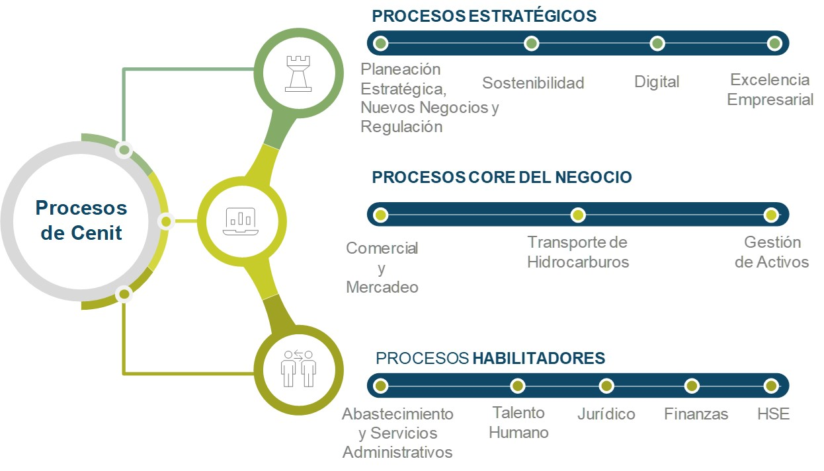
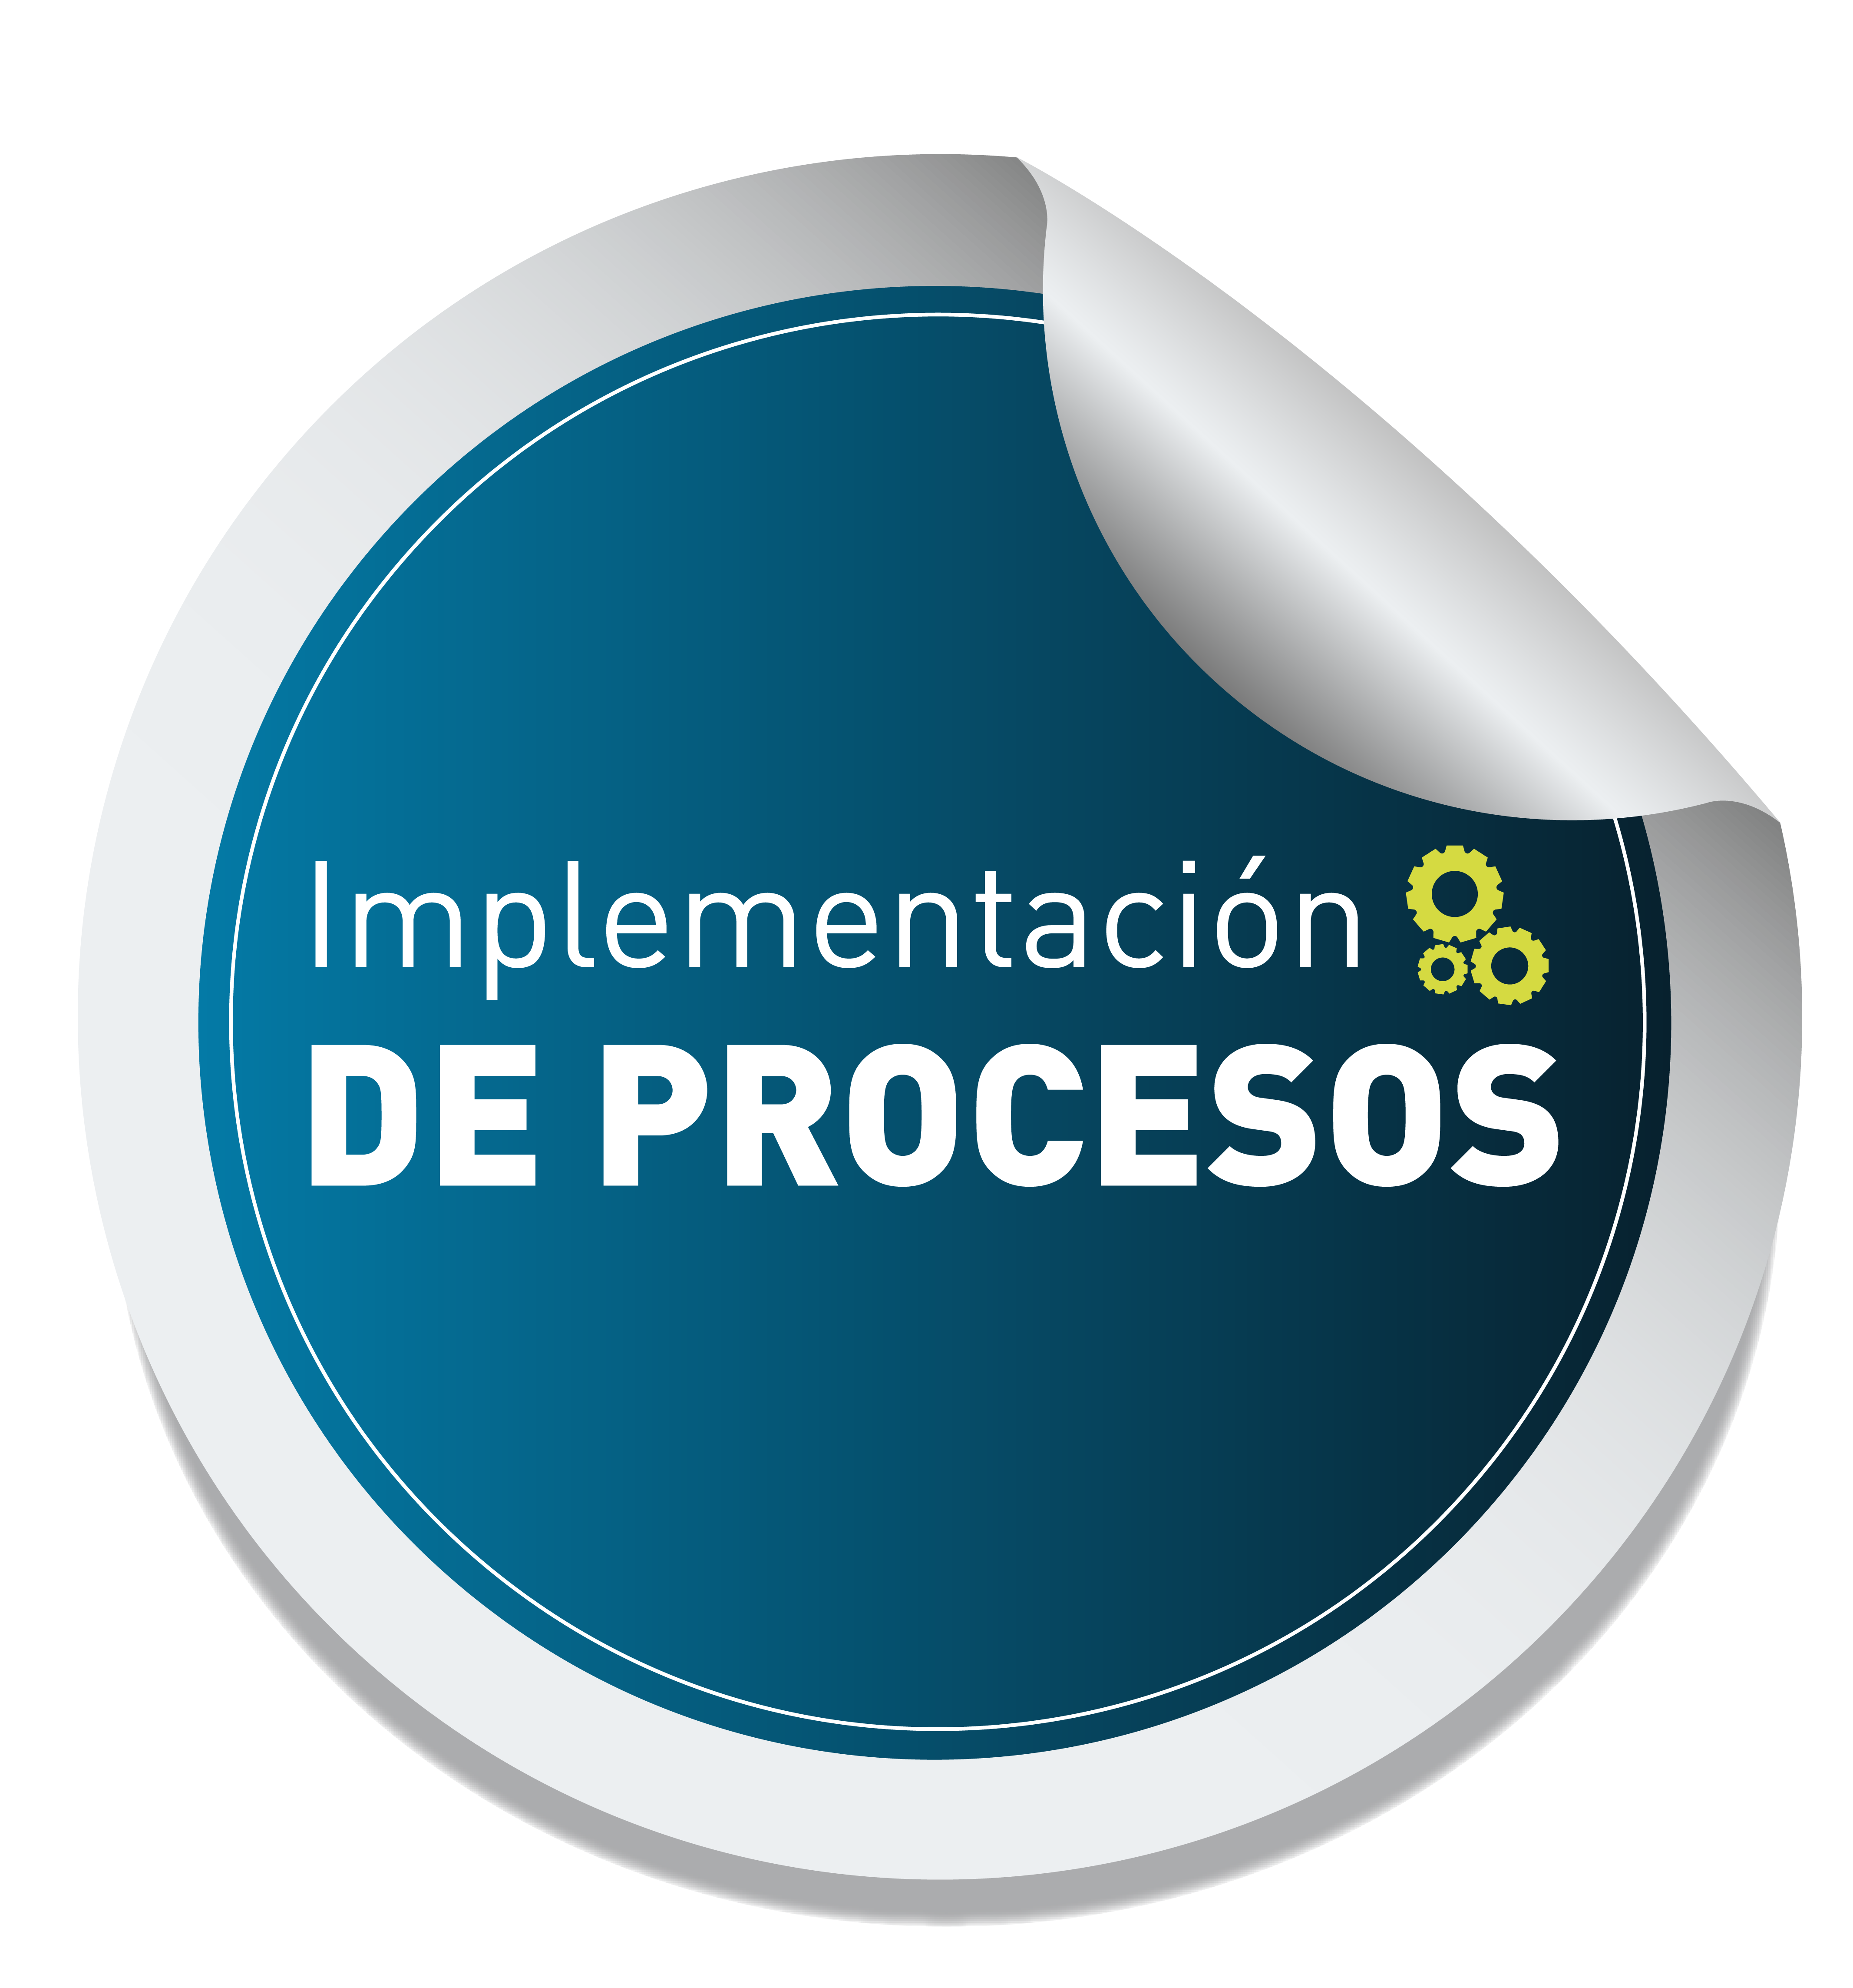
Modelo de Procesos
Implementación
de Procesos

Slide 6
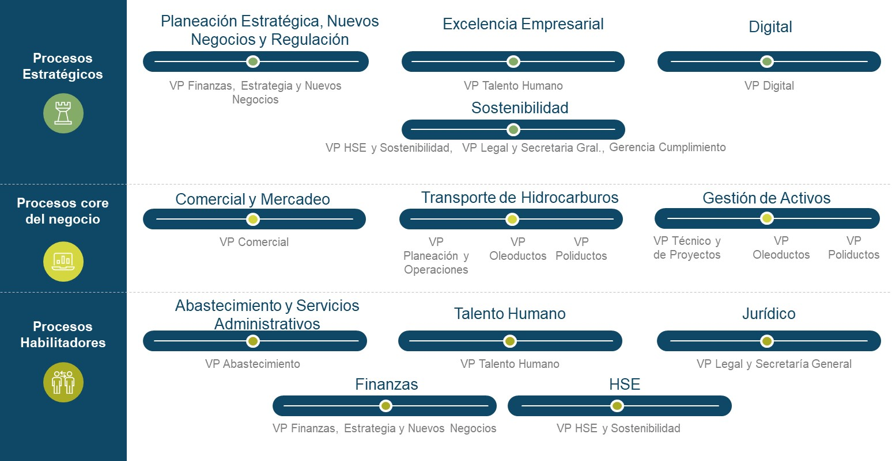
Lideres de Macroprocesos - Modelo de Procesos 2020
Implementación
de Procesos

Slide 7
Metodología Diseño de Procesos
Nivel de Proceso
Nivel 0
(Macro proceso)
Nivel 1
(Proceso)
Nivel 2
(Subproceso)
Nivel 3
(Actividad)
Nivel 4
(Tarea)
Dimensión
Es el máximo nivel de agregación de procesos y su interrelación permite desarrollar la misión de la compañía.
Segundo nivel de agregación de la gestión organizacional, esta conformado por la agrupación lógica de varios subprocesos para alcanzar un objetivo
Es un conjunto de actividades que se interrelacionan entre si a través de una secuencia lógica para cumplir un propósito y agregar valor al cliente
Dependiendo la complejidad de gestión, una actividad, que a su vez hace parte de un subproceso y puede describirse en un documento aparte como por ejemplo un procedimiento.
Para el Nivel 4 su detallamiento o descripción se puede recurrir a documentos como por ejemplo los instructivos
Descripción
Objetivo
Alcance
Normatividad y/o referentes
Manual de Macroproceso
Diagrama de flujo (Bizagi)
Manual subproceso
Interrelaciones claves
Identificación de Activos de conocimiento: Estándares, Procedimientos, Instructivos, formatos (Insumo para la Hoja de Ruta de activos de conocimiento)
Diseño
Rol - Líder de Macroproceso
MAD y Modelo de relacionamiento
Riesgos y controles
KPI´S
Instancias clave de toma de decisiones (Comités)
RACI
Identificación de decisiones críticas (modelo de gobierno) mapeadas en los subprocesos
Gobierno y Control
Manual de Roles y responsabilidades de VP
Mapa de Cargos
Manual de Roles y responsabilidades Gerencias / Jefaturas
Alineación cargos Mapa de Cargos
Talento Humano
Implementación
de Procesos
MAITE
Digital
Hoja de Ruta de Activos de conocimiento
Sistemas de información y herramientas utilizados

Slide 8
Macroproceso Jurídico
Nivel 0 | Jurídico
Objetivo Nivel 0 | Proporcionar seguridad jurídica a la empresa, a través de una adecuada identificación de la normatividad legal aplicable para brindar soporte integral a los procesos organizacionales de toma de decisiones y a la celebración de negocios, y en el caso de surgir controversias en desarrollo del objeto social definir e implementar las estrategias de defensa para la atención oportuna de los procesos judiciales y extrajudiciales. Definir e implementar el marco de Gobierno Corporativo de la compañía con su Matriz y las filiales del segmento Midstream así como brindar apoyo a los órganos de gobierno a través de la gestión de Secretaría General.
Procesos Nivel 1
Gobierno Corporativo y Secretaria General
Asesoría Jurídica
Gestion de procesos judiciales y extrajudiciales
Objetivos procesos Nivel 1 | Asegurar la adopción y el buen funcionamiento del modelo de gobierno de manera coherente y alineada con el GE y el despliegue hacia las filiales de Midstream a través de un modelo de relacionamiento, así como gestionar los órganos sociales de Cenit y definir los lineamientos en materia de responsabilidad social corporativa y Derechos Humanos (gobierno de grupos de interés en busca del mutuo beneficio y sostenibilidad del negocio y marco de gestión que propenda por el respeto y cumplimiento de los DDHH y el DIH en los procesos de la compañía). | Identificar y analizar la normatividad aplicable al negocio para los diferentes procesos, y asesorar legalmente a las distintas áreas de manera adecuada, oportuna y consistente para el desarrollo de la función y para soportar la toma de decisiones estratégicas en cumplimiento de la misión y visión de la compañía. | Proponer e implementar la política de prevención de daño antijurídico, las estrategias de defensa judicial para la compañía y asesorar y atender los procesos judiciales y extrajudiciales con el objetivo de proteger los intereses de la compañía.
Procesos nivel 2 | Gestion de Órganos Sociales Gobierno Corporativo y Relacionamiento estratégico Responsabilidad Social Corporativa | Desarrollo de la estrategia legal (esta pendiente Camilo) Prestación de servicios de asesoría legal. Monitoreo y gestión en el marco regulatorio | Gestion procesos judiciales / extrajudiciales manuales (Demandante) Gestion procesos judiciales / extrajudiciales (Demandado) Atención PQRS.

Slide 9
FASES DEL PROYECTO Y ENTREGABLES POR MACROPROCESO
1
4
100%
100%
Diagnóstico Documental
Modelo de Relacionamiento
Gestión del Cambio
5
2
3
100%
100%
Comités y Reuniones
Manual de Delegación de Autoridad (MAD)

Slide 10
100%
Diagnóstico Documental
1
Implementación de mejores prácticas de GC (5 estándares internacionales y los de GEE).
Actualización documentos de gobierno de Cenit
Cambios en el esquema de poderes generales a tono con la nueva Cenit 2020.
Documento
Entrada en vigencia
Estatutos Sociales
22 de Septiembre 2020
Código de Buen Gobierno
Manual de Delegación de Autoridad y sus matrices
Reglamento de Asamblea General de Accionistas
Reglamento de Junta Directiva
Reglamento de Comité de Auditoría y Riesgos de la Junta Directiva
1 de Octubre 2020

Slide 11
Cambios estatutarios más relevantes
Ampliamos nuestro objeto social para consolidar a CENIT como el vehículo del Grupo Ecopetrol no solo en las actividades y servicios relacionados con el transporte y logística de hidrocarburos, sino en la atención integral al sector petrolero en todo tipo de actividades relacionadas, además de facilitar la innovación y la atención de nuevos servicios, a tono con la senda de transición energética y las energías renovables.
Ampliamos el periodo de los miembros de Junta Directiva y del Revisor Fiscal de uno (1) a dos (2) años, en línea con las mejores prácticas de gobierno corporativo adoptadas por el Grupo Ecopetrol.
Fortalecimos la función de direccionamiento estratégico de nuestra Junta Directiva, robusteciendo el posicionamiento de CENIT como líder del Midstream.
Estructuramos el proceso de contratación y abastecimiento para que la administración integral del mismo esté en cabeza del Representante Legal para fines de Contratación y Abastecimiento, con reportes periódicos a la Junta Directiva, impulsado por una palanca de agilidad.
Fortalecimos la regulación de los asuntos de transparencia alineándonos a las directrices del grupo empresarial, con base en las mejores prácticas internacionales.

Slide 12
Cambios relevantes Reglamento Comité de Auditoría y Riesgos CENIT
1.
Cambio de nombre para que quede: “Comité de Auditoría y Riesgos”, reflejando la realidad de las funciones abordadas.
Fortalecimiento de las funciones en materia de gestión de riesgos para dar marco al gobierno de los mismos, así como claridad frente a los temas de auditoria interna y control interno.
Claridad sobre las funciones financieras para recomendar a la Junta y que ésta pueda presentar a la Asamblea General de Accionistas, en el sentido de tenerlas a cargo solo si la Junta no lo ha realizado en pleno (optimización de espacios).
Inclusión de medida de composición del Comité de no considerar para próximos periodos del Comité de Auditoría y Riesgos a aquellos miembros de la Junta que dejen de participar sin motivo justificado en un 50% de las reuniones en el periodo inmediatamente anterior al de la respectiva elección. (Alineación Ecopetrol).
Formalización de invitados permanentes, así como de la buena práctica de presentar informes trimestrales a la Junta en pleno.
Inclusión de la aprobación del estatuto de la auditoría interna, supervisión de la función de cumplimiento y, en general, actualización en la redacción en temas de estas funciones.
Inclusión de la aprobación del estatuto de la auditoría interna, supervisión de la función de cumplimiento y, en general, actualización en la redacción en temas de estas funciones.
2.
3.
4.
5.
6.
7.

Slide 13
Cambios relevantes Código de Buen Gobierno
Remisión a otros documentos corporativos para evitar duplicidad de textos que puedan generar diferencias (ej. Objeto social de Cenit, productos y servicios de la sociedad, funciones y convocatoria a reuniones de órganos, etc.).
Inclusión de declaraciones de mejores prácticas de gobierno corporativo y transparencia a nivel de GEE.
Inclusión de los reglamentos de Asamblea, Junta y Comité Auditoria y Riesgos como anexos (Alineación Ecopetrol).
Claridad en Presidente y Altos Directivos e inclusión de los comités de Alta Dirección como órganos en Cenit.
Actualización de textos de revelación de información financiera y regulación de mecanismos de revelación de información y estándares de manejo de la misma.
Actualización de los temas de Responsabilidad Social Corporativa, promesa de valor y gestión de grupos de interés.
Claridad y actualización en los órganos externos e internos de control y fortalecimiento de prácticas de buen gobierno frente al revisor fiscal.
Declaración de apetito al riesgo y fortalecimiento de textos de conflictos de interés.
1.
2.
3.
4.
5.
6.
7.
8.

Slide 14
Cambios relevantes en Reglamentos Asamblea y Junta Directiva
Reglamento de Junta Directiva
Nuevo comité de alta dirección de Gobierno Corporativo como instancia de análisis previo de temas viarios de Gobierno Corporativo.
Funciones del presidente de la Junta y el Secretario, de acuerdo con las mejores prácticas de Gobierno Corporativo.
Procedimiento previo a las reuniones de la Junta, agenda típica, cronograma y autoevaluación anual, capacitaciones e inducción como derecho de los directores para ejercer su rol.
Formato en el nuevo definido en el marco del Proyecto de Gobierno Corporativo.
1.
2.
3.
4.
Reglamento de Asamblea General de Accionistas
Eliminación de textos repetidos en estatutos para evitar duplicidad y posibles contradicciones.
Claridad sobre la unidad de representación y de voto.
Formato en el nuevo definido en el marco del Proyecto de Gobierno Corporativo.
1.
2.
3.

Slide 15
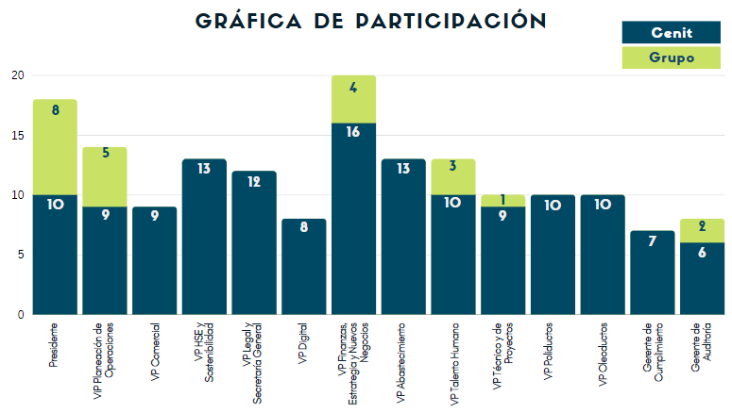
Comités y RAR*
100%
Guía para la Gestión de Comités y RAR* en CENIT (definición, gestión, formatos de reglamentación y eliminación/fusión).
Inventario de Comités y RAR con su reglamentación – Optimización del tiempo de la Alta Dirección.
2
Antes
Hoy
60 Comités
27 Comités
0 RAR
13 RAR
*Reuniones de Alineación y Relacionamiento
No se pueden crear, modificar, eliminar, Comités / RAR (incluyendo reglamentos y reglas y principios) sin validación previa de la SEG Cenit

Slide 16
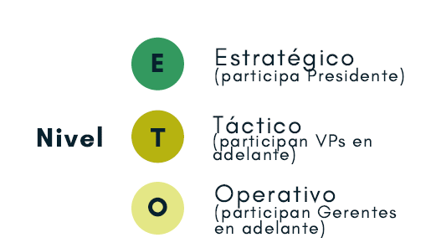
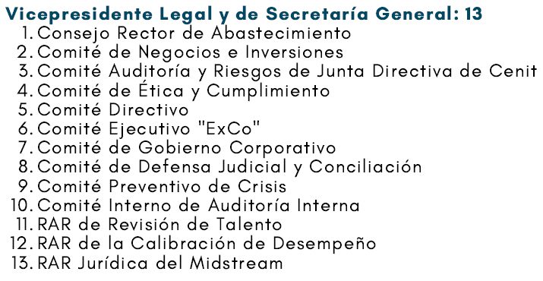
Comités y Reuniones Vicepresidencia Legal y Secretaría General

Slide 17
¿Qué es Empoderar?
RAE - De en - y poder
1. Hacer poderoso o fuerte a un individuo o grupo social desfavorecido.
2. Dar a alguien autoridad, influencia o conocimiento para hacer algo.
3. apoderar.
“(…) La investigación muestra que el empoderamiento de los empleados no solo conduce a una mayor satisfacción en el trabajo, sino a un mejor desempeño laboral y un mayor compromiso con la organización.
Un estudio reciente detallado en Harvard Business Review encontró que los líderes que empoderan a sus empleados tienen más probabilidades de tener miembros del equipo que son percibidos por sus pares como altamente creativos y útiles.” Harvard Business Review.
CONFIANZA

Slide 18
Evalúa
Propón
Define
Reflexiona
Transforma
Empieza de nuevo
Manifiesta
Organiza
Ejecuta
Afronta
E M P O D É R A T E
Órganos de toma de decisión claros
Roles y responsa-bilidades definidos
Decisión asertiva
Claridad en documentos corporativos
Estructura de relaciona-miento

Slide 19
Manual de Delegación de Autoridad (MAD)
100%
3
Definición de decisiones clave y tomadores de esas decisiones.
Delegación de decisiones críticas según palanca de agilidad, claridad y consistencia.
Matrices del MAD actualizadas para los 12 macroprocesos.
Decisiones formalizadas en nuevo MAD
155

Slide 20
Manual de Delegación de Autoridad (MAD) - Jurídico
1
2
3
4
5
6
Aprobar la creación, modificación y/o eliminación de Comités de Alta Dirección
Aprobar y actualizar documentos corporativos
Aprobar los cambios en la composición accionaria y reorganizaciones Societarias
Aprobar la suscripción de actos jurídicos y/o contratos
Nominar representantes en órganos de las filiales
Aprobar y actualizar los Lineamientos, Planes y Estrategias de Responsabilidad Social Corporativa
Autorizar pagos
Aprobar el pago de sentencias/ conciliaciones y/o transacciones que se derivan de un proceso judicial (por SMMLV)
Aprobar el Informe Integrado de Gestión Sostenible
Autorizar cualquier aumento o disminución del capital social, la emisión y colocación de acciones en reserva, la emisión y colocación de bonos convertibles en acciones, y la emisión y colocación de acciones de cualquier clase, así como la disminución o supresión de sus privilegios.
Aprobar la Contratación de abogados externos para asesoría legal y representación judicial
Nominar representantes de Cenit en las Juntas Directivas y Asambleas de Accionistas de Compañías filiales o en las que Cenit tenga inversiones
AGA
P
Aprobar las reformas a los estatutos sociales
VPL
Aprobar la Estrategia de Responsabilidad Social
Corporativa
AGA
Aprobar la participación en iniciativas multiactor en materia de Responsabilidad Corporativa
VPL
Aprobar el Código de Buen Gobierno
P
JD
AGA
VPL
Al MAD de Finanzas
Aprobar la fusión, escisión, transformación, liquidación y disolución de la Sociedad, previa recomendación de la JD
VPL
Aprobar la Guía de Responsabilidad Corporativa (sobre gestión de grupos de interés)
En estatutos
VPL
AGA
Total Macroproceso: 3 procesos Nivel 1, 10 decisiones críticas en su matriz del MAD, distribuidas en 15 categorías:
7
8
Aprobar los pasivos contingentes y las provisiones contables por procesos judiciales
9
10
Aprobar lista de árbitros a designar
Aprobar los lineamientos para la política de daño antijurídico
Aprobar las comunicaciones dirigidas al Congreso de la República y a los órganos del Sistema de Verdad, Justicia, Reparación y No Repetición (principalmente JEP y CEV)
Vicepresidente Legal y de Secretaría General
35 %
Asamblea General de Accionistas
27 %
P
Presidente
14 %
VPL
AGA
Comité de Defensa Judicial y Conciliación
8 %
Gerente Judicial y Extrajudicial
8 %
JD
Junta Directiva
8 %
CC
GJE
VPL
CC
GJE
VPL
Palanca de Agilidad
Palanca de Claridad
Palanca de Consistencia
Los temas de tierras y geomática se encuentran incluidos en el MAD de Sostenibilidad (por macroprocesos)

Slide 22
Modelo de Relacionamiento
100%
4
Relación clara Matriz - Filiales (Ecopetrol – Cenit y Cenit con sus filiales).
Etapas de negociación y de acuerdo con las filiales.
Modelo de Relacionamiento para 11 de 12 macroprocesos.
Negociación
Aprobación
Implementación

Slide 23
Modelo de Relacionamiento - Jurídico
Dirección
Control
Servicio
Actividad
Herramienta
Actividad
Herramienta
Actividad
Herramienta
Alinear criterios/conceptos con las áreas legales de las filiales sobre asuntos judiciales y extrajudiciales y sobre la estrategia de defensa judicial y extrajudicial en los procesos en los que coincidan los intereses a defender entre Cenit y sus distintas filiales.
Compartir posiciones jurídicas sobre asuntos comunes del segmento de transporte
Construir de manera conjunta lineamientos para:
(i) Estrategias de responsabilidad corporativa de las filiales.
(ii) Participación en iniciativas corporativas a nivel de segmento de RSC, gestión de GI y DDHH
(iii) Reporte en materia de sostenibilidad – ESG*, RSC en el sentido de definir elementos mínimos y metodologías
(iv) Identificación, ingreso, adopción o permanencia en índices, estándares o iniciativas globales.
Identificar y compartir mejores prácticas en materias clave de RSC, gestión de GI y DDHH
Analizar previamente a la elección de asesores jurídicos externos a contratar por parte de las filiales, en relación con los conflictos de interés y/o régimen de inhabilidades e incompatibilidades que se pudieran presentar
Coordinar el relacionamiento con órganos del sistema de verdad, justicia, reparación y no repetición (JEP y CEV)
Solicitar información en materia de órganos sociales para consolidación de Segmento
Propender por la suscripción de acuerdos que permitan la representación conjunta en los procesos judiciales en los que los intereses a defender entre Cenit y sus filiales coincidan
Prestar servicios de asesoría jurídica, cuando se generen sinergias en el Segmento
Mesas de trabajo
Mesas de trabajo
Mesas de trabajo
Mesas de trabajo
Notificación a Cenit de requerimientos y coordinación de respuestas
Contrato
Emisión de documento
Requerimientos
PN1 Gestionar procesos judiciales y extrajudiciales
Reuniones
PN1 Asesoría jurídica
PN1 Gobierno Corporativo y Secretaría General

